Slide 1
老虎
資料蒐集：陳先生

Slide 2

肉食性

Slide 3
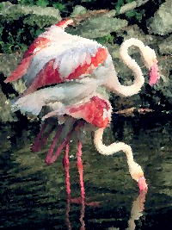
形態： 大紅鶴是最大型的紅鶴。雌鳥體型及腿較雄鳥小達到20﹪。幼鳥灰褐色，在身體下面、翼及尾帶有一些粉紅色，嘴、腿及足褐色。在前3年的亞成鳥，羽色有相當的變異。解說： 大紅鶴生活於鹹性潟湖及鹽田，也會出現在內陸的大型鹹性湖泊。在西非會出現在沙岸及沙洲。
大紅鶴覓食時通常頭頸部完全浸入水中。
大紅鶴的巢呈火山錐狀，頂端有個淺凹。一窩1個蛋，少數有2個蛋。幼鳥要5-6歲後才可達性成熟。
解說： 大紅鶴生活於鹹性潟湖及鹽田，也會出現在內陸的大型鹹性湖泊。在西非會出現在沙岸及沙洲。
大紅鶴覓食時通常頭頸部完全浸入水中。
大紅鶴的巢呈火山錐狀，頂端有個淺凹。一窩1個蛋，少數有2個蛋。幼鳥要5-6歲後才可達性成

Slide 4
臺灣位處於亞熱帶，雨量充沛、氣候溫暖；全島山巒綿亙、溪谷縱橫，造就各種地形景觀，因而在這蕞爾小島上發展出多樣化的生態環境，孕育了豐富龐雜的生物資源，並以高比例的特有種與亞種著稱。 本園臺灣原生動物區以臺灣原生動物與棲息環境為展示重點，展示場佈置以模擬動物原生棲地之生態環境、符合動物生物需求為原則，讓動物表現如野外般自然的生活習性，引導觀賞者更正確地認識本土野生動物，是國內野生動物保育教育的重要據點。

